Slide 1

শুভেচ্ছা

Slide 2
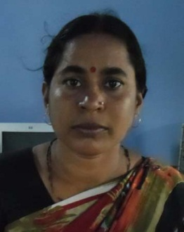
পরিচিতি
ভারতী রায়
শিয়ালীডাঙ্গা মাধ্যমিক বিদ্যালয়,
বটিয়াঘাটা, খুলনা।

Slide 3
পাঠ- পরিচিতি
নবম শ্রেণি
বিষয়-ভূগোল
পাঠ-খনিজ সম্পদ
সময়-৫০ মিনিট

Slide 4
এই পাঠ শেষে শিক্ষার্থরা
খনিজ সম্পদ কী তা লিখতে পারবে।
বাংলাদেশের প্রধান প্রধান খনিজ সম্পদের নাম বলতে পারবে।
চুনাপাথরও চীনামাটি দিয়ে কীকী জিনিস পত্র
তৈরী হয় তা বলতে পারবে।
প্রাকৃতিক গ্যাস ও খনিজ তেল কোন কোন কাজে ব্যবহার হয় তা লিখতে পারবে।

Slide 5
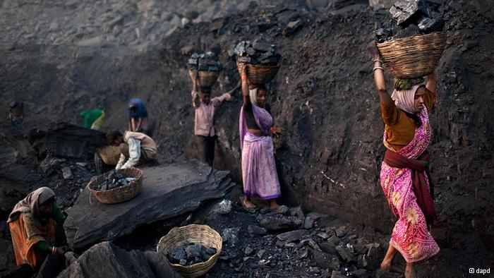
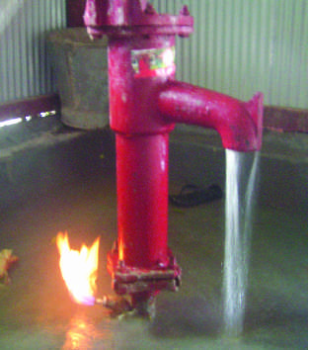
এই ছবিতে কি দেখতে পাচ্ছ।
কয়লা
প্রাকৃতিক গ্যাস

Slide 6
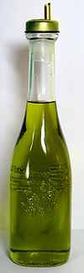
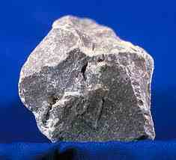
খনিজ তেল
চুনা পাথর

Slide 7
পাঠ শিরোনাম
বাংলাদেশের খনিজ সম্পদ

Slide 8
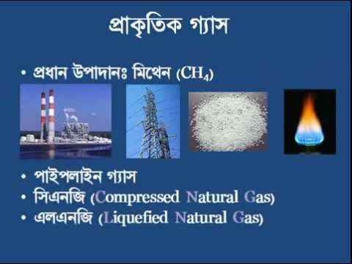

Slide 9
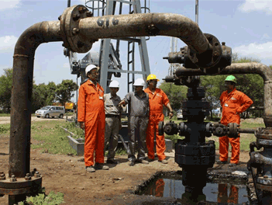
খনিজ সম্পদ কাকে বলে।
খনি থেকে যে সমস্ত সম্পদ উত্তোলন করা হয় তাকে
খনিজ সম্পদ বলে।

Slide 10
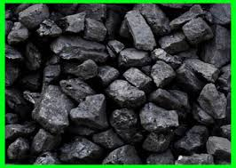
বাংলাদেশের প্রধান প্রধান খনিজ সম্পদের নাম
কয়লা

Slide 11
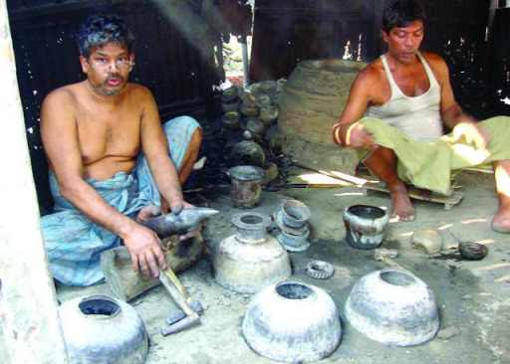
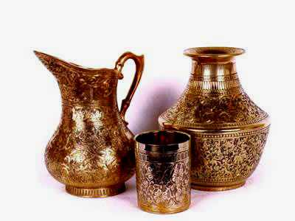
তামা

Slide 12
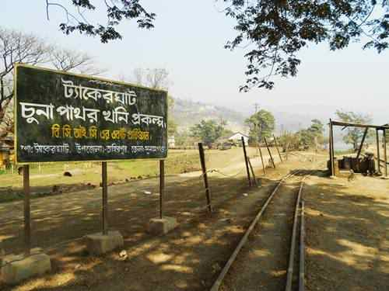
চুনা পাথর

Slide 13
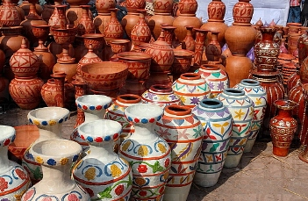
চীনা মাটি

Slide 14
খনিজ তেল
প্রাকৃতিক গ্যাস

Slide 15
চুনা পাথর ও চীনা মাটি দিয়ে যে সব জিনিস তৈরী হয় তা নিন্মে দেখানো
হলো

Slide 16
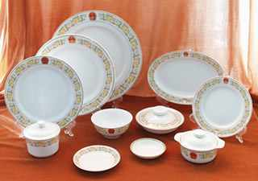

Slide 17
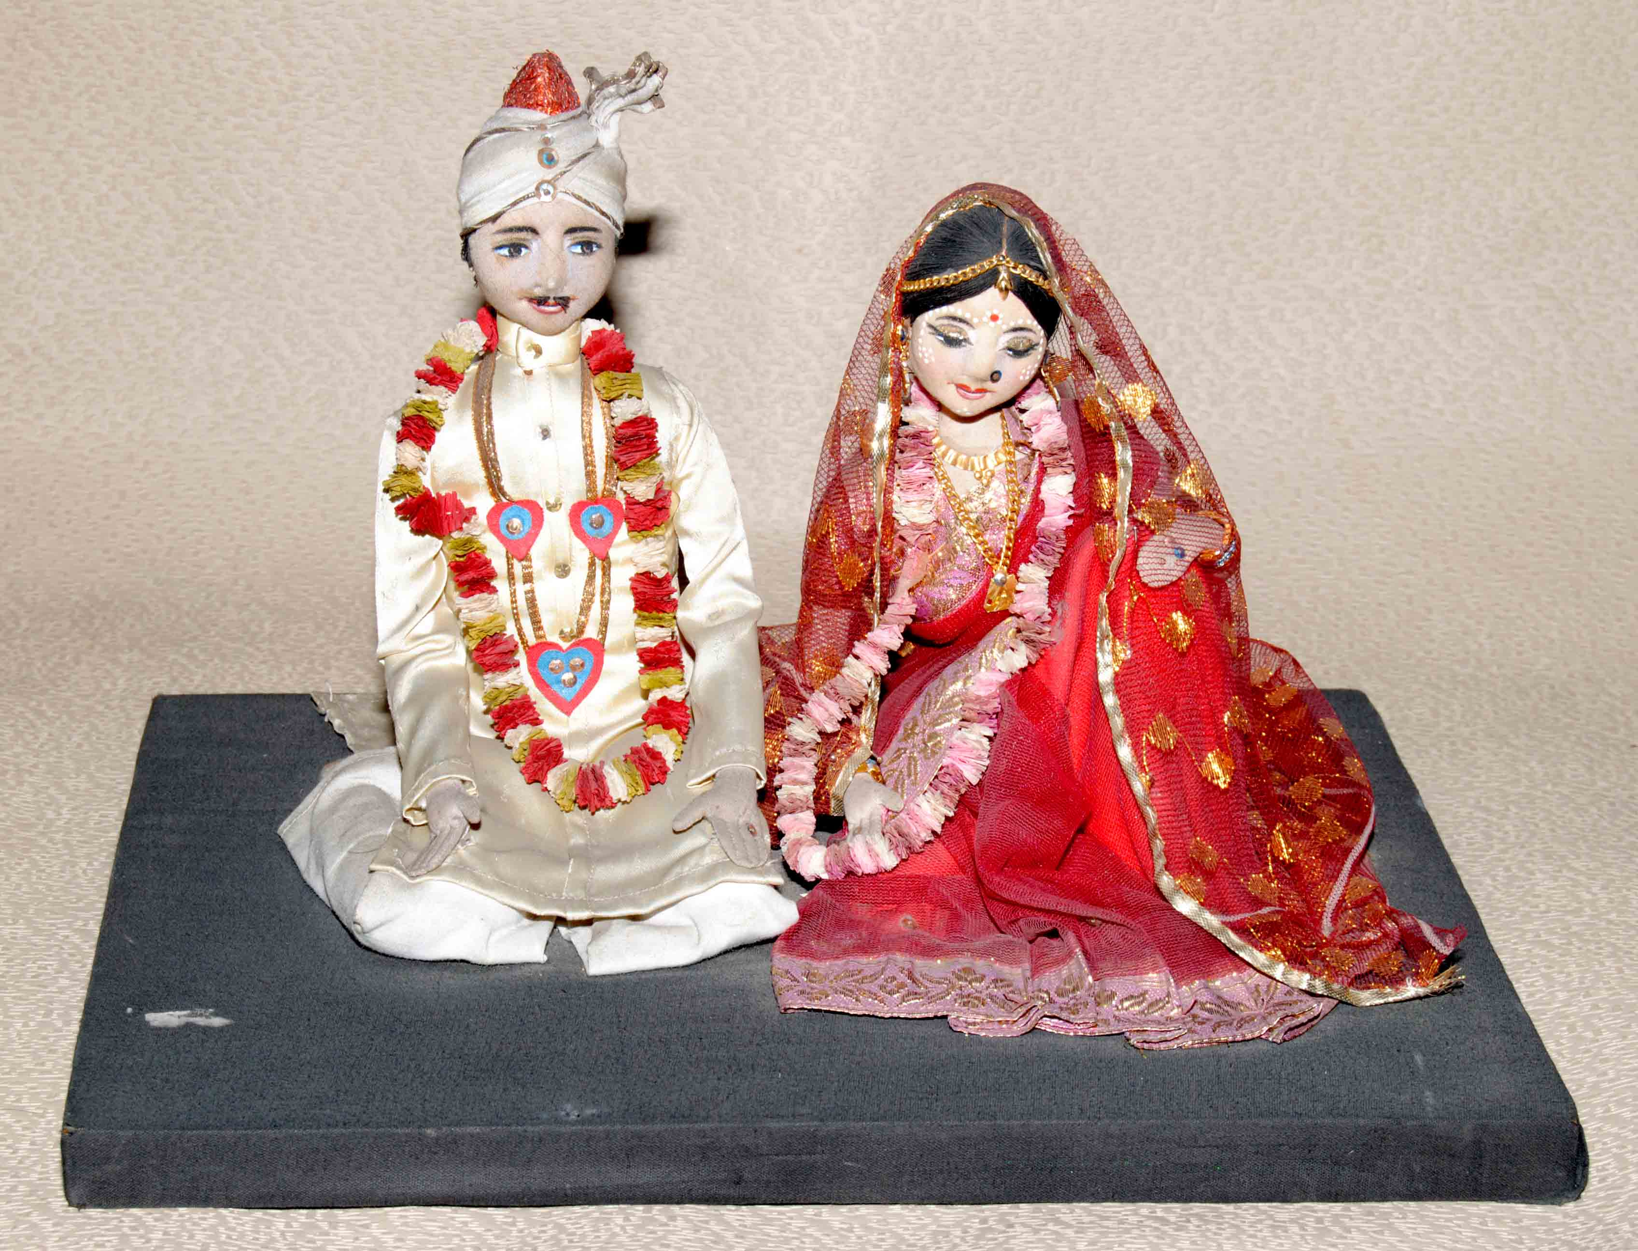
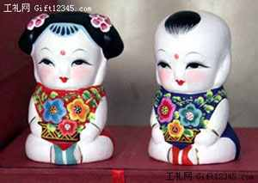

Slide 18
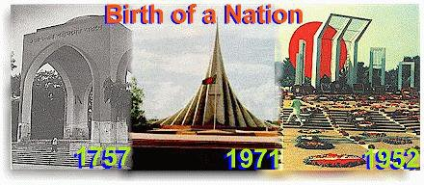

Slide 20
প্রাকৃতিক গ্যাস ও খনিজ তেল যে সব কাজে তা ব্যবহার হয় তা দেখানো হলো।

Slide 21
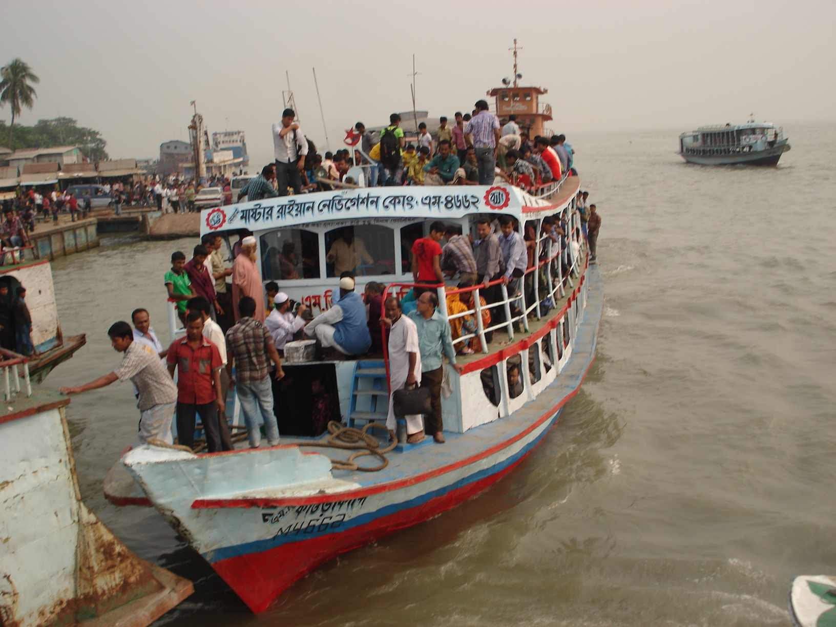

Slide 22
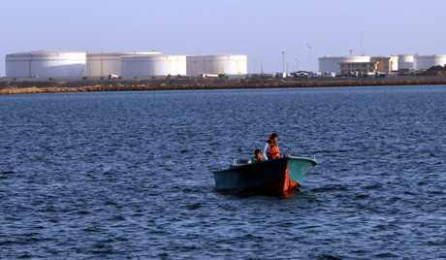

Slide 23
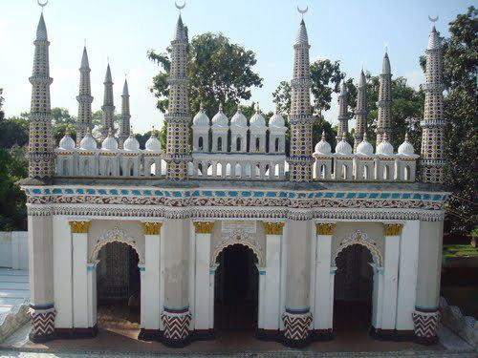

Slide 25
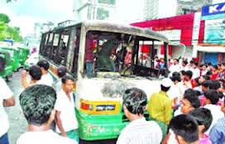

Slide 26
দলীয় কাজ
খনিজ সম্পদ আমাদের কি কি কাজে তা লেখ।

Slide 27
মূল্যায়ন
খনিজ সম্পদ কি।
খনিজ সম্পদ আমাদের কি কি কাজে লাগে।

Slide 28
বাড়ির কাজ
আমাদের দৈন্দিন জীবনে খনিজ সম্পদের ব্যবহার

Slide 29


ধন্যবাদ

